Slide 1
第3章 数据链路层

Slide 2
数据链路层的功能
在物理层提供的比特流传输服务基础上把高（网络）层来的数据沿链路传递给相邻的节点
帧同步：帧的起始和结束定位
传输过程中可能有差错；更有效地利用链路
差错控制
差错检测: 差错编码
反馈重发：确认和重传
超时和序号：一帧可能完全消失
流量控制: 滑动窗口协议
接收方的能力有限制，控制发放方的发送速率
链路管理
点到点的链路相对来说要简单些：通知对方已准备好，序号初始化等，通信过程中维持链路，最后释放链路。
多路访问：多个节点共享一条广播链路

Slide 3
帧同步机制
异步协议
在字符起始处进行同步
发送方和接收方采用近似同一频率的时钟,短时间内时钟的偏移是可以忍受的
同步协议
在帧（比较长的数据单元）的起始处同步
维持固定的时钟，或者采用某种方法（比如物理层介绍的4B/5B编码等）将时钟信号编码进数据中
面向字符的同步协议：特殊字符表示帧的开始和结束
面向比特的同步协议：比特模式表示帧的开始和结束
字节计数的同步协议：特殊字符表示开始，字节数表示结束
违例编码法：采用不在正常数据部分出现的物理信号模式
固定长度（SONET/ATM/T1）：搜索特定比特模式来确定开始

Slide 4
面向字符的同步协议：异步PPP
8 | 8 | 8 |  | 16 | 8 bit
01111110 | 地址 | 控制 | 数据 | 检验和 | 01111110
SYN |  |  |  |  | SYN
特殊字符随采用的字符编码集而不同：ASCII/EBCDIC
利用特殊定义的字符SYN(0x7E=01111110)来标识帧的起始位置
字符填充：特殊字符可能在数据部分出现
利用转义字符DLE(0x7D=01111101)来实现数据透明
除了SYN等外，可能还有其他控制字符也需要转义
ACCM异步控制字符映射表(32比特的整数)
在实际的链路前还可能包括一个Modem，其会解释一些控制字符
ACCM给出了除了SYN和DLE外还有哪些控制字符(0~31)需要转义，如XON/XOFF
在PPP链路建立时发送ACCM，协商需要转义的控制字符
ACCM中的对应的比特n为1时表示控制字符n需要转义

Slide 5
面向字符的同步协议：异步PPP
如何实现数据透明？
发送方：
如果需要转义的特殊字符(如SYN, 0x7e)在数据部分出现，在其前面添加DLE，同时该字符半加0x20：如0x7e → 0x7d5e
如果DLE本身出现在数据部分，同样添加DLE，即0x7d→ 0x7d5d
接收方：
看到DLE(0x7D)，去掉DLE，后面的字节半加0x20来恢复原来的数据
数据部分 | 7E |  | 7C | 7D |  | 7D |  | 11
转义后 | 7D | 5E | 7C | 7D | 5D | 7D | 5D | 7D | 31

Slide 6
面向比特的同步规程
通过一个特定的比特模式“01111110”来标识帧的起始位置
比特填充：保证数据部分不会出现连续5个1
帧中的其他字段中如果出现连续5个1，则之后插入一个0。
当接收时，如果出现连续5个1后跟一个0，则删除0
8 | 8 | 8 |  | 16 | 8 bit
01111110 | 地址 | 控制 | 数据 | 检验和 | 01111110
数据部分 | 01000001 11111000 01111110 11111111 11100010
转义后 | 01000001 111101000 011111010 111110111 110100010

Slide 7
字节计数的同步规程
字节计数的同步规程
同步字符来进行帧同步，标志帧开始
字节计数来确定帧的结束边界位置
一旦字节计数出错带来灾难性后果，在数据链路层较少使用
可用于更高层协议，比如基于TCP的应用层协议中
8 | 8 | 8 |  | 16
01111110 | … | 长度 | 数据 | 检验和 | … | 01111110 | 下一帧
长度出错!

Slide 8
违例编码法
通过不会在数据部分出现的编码信号来进行同步
比如曼彻斯特编码中的高-高/低-低信号
以太网帧：
7个字节的前导，“唤醒”接收者，接收者利用它进行时钟同步
1个字节的帧开始，“提醒”接收者帧的开始
通过检测到链路的空闲确定帧的结束
早期通过检测是否有载波来实现
现在采用检测到空闲信号模式来实现
7 | 1 | 6 | 6 | 2 | 46-1500 | 4
前导 | 帧开始 | 目的MAC地址 | 源MAC地址 | 帧类型 | 数据+填充 | CRC
10101010 | 10101011
Notes:
注意以太网帧的结尾并没有采用相应的同步机制来确定，它可以通过检测到链路的空闲（早期采用的无载波或现在采用的空闲信号模式）来表示。

Slide 9
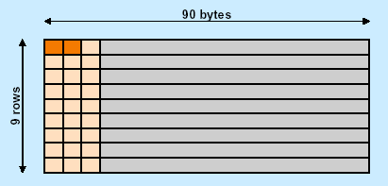
帧同步：固定长度
固定长度（SONET/ATM）
SONET帧固定为810字节，每行前面三个字节头部，87字节用户数据，每帧的前面两个字节包含一个特殊的比特模式来表示帧的开始
数据部分没有进行填充来保证数据透明
接收方首先检查相应的帧开始模式，然后检查每隔810字节后是否也是相同的比特模式，如果不是，则重新扫描帧开始模式

Slide 10
帧同步：固定长度+HEC
ATM（异步传输模式）采用53字节的信元cell，其中5个字节的头部中最后一个字节为HEC（信元头部差错校正码）
逐比特检查HEC
搜索
HEC正确
HEC不正确
连续α次HEC不正确
预同步
逐信元检查HEC
连续δ次HEC正确
同步

Slide 11
差错检测与校正：传输差错的特性
链路上有两种不同的差错：
随机差错：随机热噪声
随机热噪声是信道固有的、持续存在的
码元（比特）的差错是独立的，和前后的码元无关
随机错的概率（误码率）很低，物理信道的设计保证相当大的信噪比
突发差错：冲击噪声
外界的因素，持续时间短，突发性
传输中产生差错的主要原因
突发长度：突发差错发生的第一个码元到有错的最后一个码元间所有码元的个数。比如4800bps信道上的10ms的冲击噪声的突发长度为48比特
突发长度8比特
发送
0 | 0 | 0 | 0 | 0 | 0 | 1 | 0
发送
0 | 0 | 1 | 0 | 0 | 1 | 1 | 0 | 1 | 1 | 0 | 1 | 0 | 0 | 1 | 1 | 0
随机差错
突发差错
接收
0 | 0 | 0 | 0 | 1 | 0 | 1 | 0
接收
0 | 0 | 1 | 0 | 1 | 0 | 1 | 0 | 1 | 0 | 0 | 0 | 0 | 0 | 1 | 1 | 0

Slide 12
差错控制编码概述
对要发送的信息码元(k)附加上按照某种数学关系产生的冗余（监督）码元(r)
编码效率R=k/(k+r)：码字中信息码元所占的比例
漏检率：接收者无法了解到信息码元出错的概率
差错编码可以分为：
是否能纠错：检错码和纠错码
纠正错误类型：纠正随机错误和纠正突发错误码
信息码元和冗余码元之间的关系是否为线性：线性码和非线性码
信息码元和冗余码元之间的约束方式：分组码和卷积码
分组码：冗余码元仅仅和当前信息码元相关
卷积码：冗余码元和当前以及最近的信息码元相关

Slide 13
分组码：术语
码元(code element)：数据通信中每一个符号的通称。二进制差错编码中一个码元对应一个比特(位)
码字(codeword)：若干个码元序列组成的数据单元
码长：码字中码元的数目
码重(code weight)：码字中非0数字的数目，等于与全0码字之间的距离
对于二进制码来讲，码重W就是码字中1的数目
例如码字10100，码长n = 5，码重W = 2。
码距（汉明/海明距离）：两个等长码字之间对应符号不同的数目
二进制码字中，两个码字进行异或(模二相加)时，对应位置如果相同则必为0，如果不同则为1
→两个码字之间异或得到的码重就是这两个码字之间的距离
码字10100与11000之间的码距d = 2。
最小码距：在码字集合中全体码字之间距离的最小数值，表示为d_{min}

Slide 14
差错编码：汉明（海明）距离
1到e个差错
x
y
e
一个例子：假设要传送消息包含码组为A/B
A: 0 B: 1 →没有检错/纠错能力
A: 00 B: 11 → 海明距离为2
{01,10}不用，可以检测1比特错，没有纠错能力
A: 000 B: 111 → 海明距离为3
检测出两位及两位以下差错
纠正1比特差错
为检出e个错码，要求码集的汉明距离d≥e+1
为纠正t个错码，要求码集的汉明距离 d≥2t+1
为检出e个错码，同时能纠正t (e>t)个错码，则应满足 d≥e+t+1 (e>t)
例：if e = 2, t = 1, then d≥e+t+1=4
0000, 1111 →d = 4, 能检2个错码，能纠1个错码
d≥e+1
检出e个错码
x
y
t
t
d≥2t+1
纠正t个错码
{0011,0101,0110}, {1001,1010,1100} → 能检2个错码
{0001，0010，0100，1000},{1110，1011，1101，0111} → 能纠1位错

Slide 15
差错编码：线性分组码
分组：将信息码元若干位为一组，该组监督码元仅与本组信息位有关。
线性：信息码元与监督码元之间的关系可以用一组线性方程来表示。
线性分组码的线性特性：
任意两个许用码字的和（二进制编码一般采用异或运算）也是许用码字
码组间的最小码距等于非零码的最小码重
常用线性分组码
奇偶校验
海明码
循环冗余码
Reed-Solomon码

Slide 16
奇偶校验： 偶校验为线性分组码
垂直奇偶校验 发送p个信息位后附加一个冗余位
检测出每列（段）中所有奇数（1、3…）个错
突发错误的漏检率为50%!!
在发送和接收的过程中进行编解码
水平奇偶校验 发完p*q个信息位后附加p个冗余位
各段同一位上的奇数个错
长度小于等于p的突发差错
编码和检测的实现要复杂一些

Slide 17
水平垂直奇偶校验
检测出：
所有3位或3位以下的错误、奇数位错
突发长度小于等于p+1的突发差错
很大一部分偶数位错：差错分布以致于某一行或者某一列有奇数个差错
部分纠错功能：可以纠正1比特错
信息块中恰好只有某一行和某一列有奇数位错时，可确定为该行和该列的交叉处

Slide 18
循环冗余码CRC
计算机网络中使用最为广泛的检错码
线性分组码
循环码（cyclic code）
任一许用码字经过循环移位后，所得到的码字仍然是许用码字
CRC在伽罗瓦域GF(2)中运算，即元素为0和1，采用半加运算
3.2.4节的Reed-Solomon码在伽罗瓦域GF(2^{m})中运算，非二进制编码（每个符号对应m个比特），能够纠正多个符号的错误，广泛应用于CD、DVD、蓝光CD等以及DSL、WiMAX等

Slide 19
循环冗余码CRC
n-k+1位
 |  |  |  |  | 1 | 0 | 0 | 1 | 1 | 1 | 1
 | 1 | 0 | 1 | 0 | 0 | 0 | 1 | 0 | 0 | 0 | 0
 | 1 | 0 | 1 | 1 | 1
 |  |  |  | 1 | 1 | 0 | 1 | 0
 |  |  |  | 1 | 0 | 1 | 1 | 1
 |  |  |  |  | 1 | 1 | 0 | 1 | 0
 |  |  |  |  | 1 | 0 | 1 | 1 | 1
 |  |  |  |  |  | 1 | 1 | 0 | 1 | 0
 |  |  |  |  |  | 1 | 0 | 1 | 1 | 1
 |  |  |  |  |  |  | 1 | 1 | 0 | 1 | 0
 |  |  |  |  |  |  | 1 | 0 | 1 | 1 | 1
 |  |  |  |  |  |  |  | 1 | 1 | 0 | 1
丢弃
线性分组码经常用(码长,信息位长度)或者(码长,信息位长度,最小码距)来描述，即(n,k) 或(n,k,d)
10111
附加n-k个0
C(n,k):
码长: n个比特
信息位: k个比特
冗余位: r=n-k个比特
编码：
信息位之后附加n-k个0组成被除数
除数为n-k+1位
冗余位=被除数 % 除数，即被除数除以除数的余数
采用模二运算，即加法和减法都为不带进位的异或运算
模2运算（不带进位)： 异或运算
冗余码(n-k位)
码字： 10100011101
解码： 判断收到的码字与编码时采用的除数相除是否能除尽，即余数为0表示没有出错

Slide 20
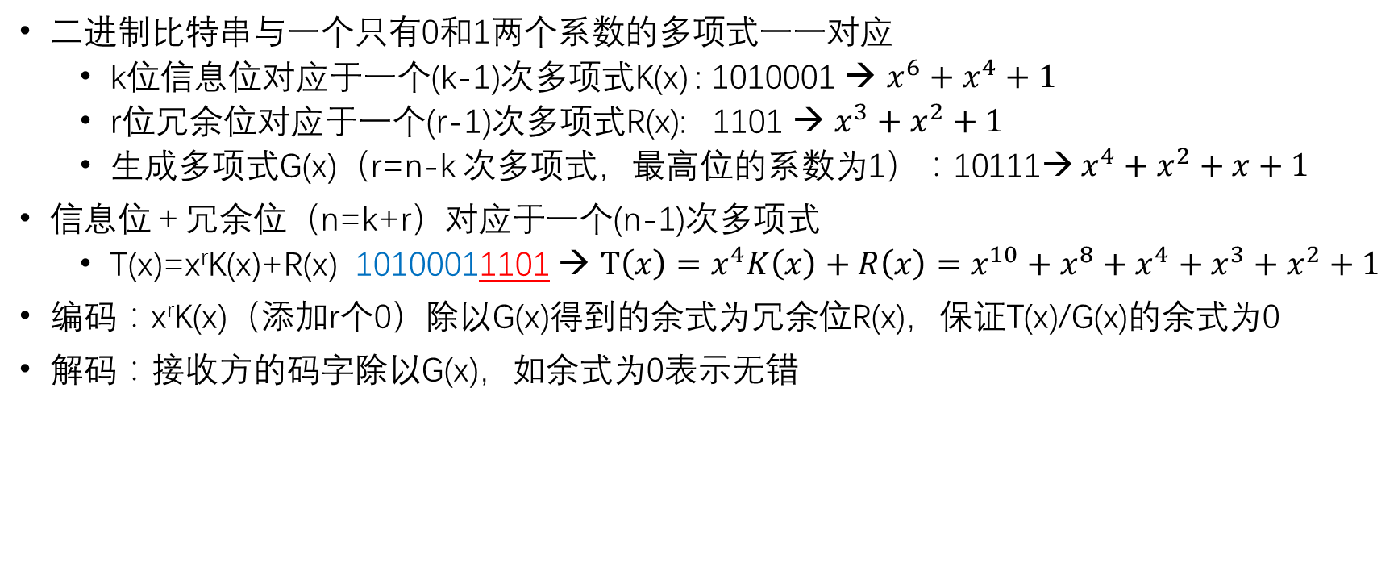
循环冗余码CRC：多项式码
二进制比特串与一个只有0和1两个系数的多项式一一对应
k位信息位对应于一个(k-1)次多项式K(x) : 1010001 → $x^{6}+x^{4}+1$
r位冗余位对应于一个(r-1)次多项式R(x): 1101 → $x^{3}+x^{2}+1$
生成多项式G(x)（r=n-k 次多项式，最高位的系数为1）：10111→ $x^{4}+x^{2}+x+1$
信息位＋冗余位（n=k+r）对应于一个(n-1)次多项式
T(x)=x^{r}K(x)+R(x) 10100011101 → $T\left(x\right)=x^{4}K\left(x\right)+R\left(x\right)=x^{10}+x^{8}+x^{4}+x^{3}+x^{2}+1$
编码：x^{r}K(x)（添加r个0）除以G(x)得到的余式为冗余位R(x)，保证T(x)/G(x)的余式为0
解码：接收方的码字除以G(x)，如余式为0表示无错
差错模式E(x)＝发送码字和接收码字的半加，其中1的位置对应变化了的信息位的位置。
若E(x)能被G(x)整除，则不能检测这样的错误

Slide 21




循环冗余码CRC：一个好的生成多项式
若r次多项式G(x)含(x+1)的因子，则能检测出所有奇数位错
反证法：假设无法检测出来，可以推出E(1)=0，但是奇数位错的特征说明E(1)=1，矛盾
若G(x)中不含x的因子，且对任何0<e≤n-1，除不尽x^{e}+1，即周期大于等于n。则能检测出所有的双错: 先确定双错的差错多项式E(x)，然后判断其除以G(X)的余式不为0
$$x^{i}$$
$$x^{j}$$
0 | 0 | 1 | 0 | 0 | 1 | 1 | 0 | 1 | 1 | 0 | 1 | 0 | 0 | 1 | 1 | 0
n-1
0
$$x^{i}$$
$$x^{j}$$
若G(x)中不含x的因子，即G(x)中的常数项为1，则能检测出所有突发长度≤ r的突发错：
0 | 0 | 1 | 0 | 0 | 1 | 1 | 0 | 1 | 1 | 0 | 1 | 0 | 0 | 1 | 1 | 0
n-1
0
注意G(x)为r次多项式→ E(x)/G(x) ≠ 0

Slide 22
循环冗余码CRC：一个好的生成多项式
若G(x)中不含x的因子，即G(x)中的常数项为1，则
对突发长度为r+1的突发错误的漏检率为2^{-(r-1)}
对突发长度b(b>r+1)的突发错误的漏检率为2^{-r}
注意G(x)为r次多项式
首先写出相应的差错多项式
漏检率 = 漏检事件个数/总的事件空间个数

Slide 23
循环冗余码CRC：生成多项式
选取r次多项式G(x)， 满足：
含有x+1因子
常数项不为0：不含x的因子
周期大于等于n
检测出双错、奇数位错、突发长度小于等于r的突发错
突发长度为r+1的突发错误的漏检率为2^{-(r-1)} ，对突发长度b(b>r+1)的突发错误的漏检率为2^{-r}
常用的CRC多项式：
奇偶校验
IBM BSC/USB
802.15.4/CDMA/Bluetooth/HDLC/PPP
Ethernet/MPEG-2/PNG

Slide 24
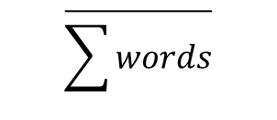
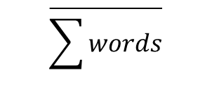
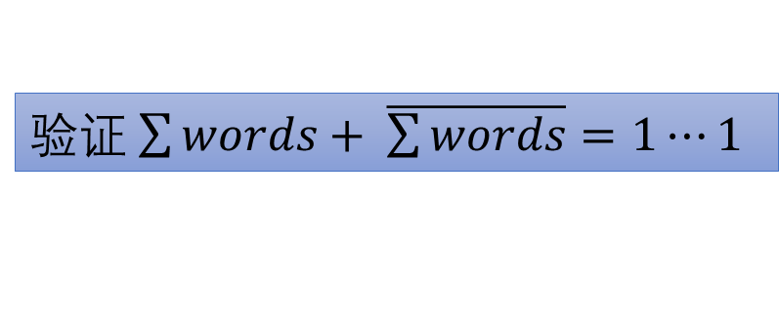
Internet检验和(checksum) RFC1071
采用16-bit 检验和
消息以16-bit一组(word)，然后将这些word相加，计算检验和
如果消息的最后不够2个字节，填充一个字节的全0再进行计算
检验和计算采用二进制反码运算（带进位的加法，进位加到个位)
发送时：
消息 + 16-bit 检验和(初始为0)
计算16-bit检验和，最后取该检验和的反码
接收时：
(消息 + 16-bit检验和) 作为一个整体来计算检验和
如果结果为全1（-0），则说明没有出错
words
$$\overline{\sum{words}}$$
0
checksum=
words
$$\overline{\sum{words}}$$
验证$\sum{words}+ \overline{\sum{words}}=1⋯1$

Slide 25
Internet检验和(checksum) RFC1071
u_short cksum(u_short *buf, int count)
{
register u_long sum = 0;
while (count--)
{
sum += *buf++;
if (sum & 0xFFFF0000)
{
/* carry occurred,so wrap around */
sum &= 0xFFFF;
sum++;
}
}
return ˜(sum & 0xFFFF);
}
假设4-bit检验和，要发送的消息以4比特为word，分别为(7,11,12,0,6)
反码运算相加的结果
7+11+12+0+6 = 36 = 2*16 + 4
→ 反码相加 = 2 + 4 = 6
检验和字段为 15-6 = 9，即发送的消息为 (7,11,12,0,6, 9)
许多错无法检测，比如
如果某些word增加了某个数量，而另外word减少同样的数量，检验和不变
Fletcher检验和:8或者16-bit checksum
Adler检验和： 32-bit checksum
word: 16bit
sum: 32 bit
Notes:
ISBN-13: 前面12个数字相加 mod 10就是最后一个数字，前面12个数字的权重为1和3交替
[(1 × D1) + (3 × D2) + (1 × D3) + . . . + (3 × D12) + (1 × C)] mod 10 = 0

Slide 26
纠正一比特错的线性分组码：汉明（海明）码
回顾奇偶校验：
长度为k=n-1的信息位a_{n-1}a_{n-2} …a₁加上一个偶校验位a₀（a_{n-1}a_{n-2} …a₁a₀）
接收端：利用监督关系式计算校正因子S（=0和1），分别区分无错和有错的情况
要构造纠正一比特差错的编码：
k位信息位后增加r个冗余位构成n(=k+r)位的码字
每个冗余位是通过信息位中的某些位半加后的结果
接收方通过r个监督关系式产生r个校正因子来区分无错和n位的码字中某一位错
等式满足时称为完备(perfect)码

Slide 27
纠正一比特错的线性分组码：例子
假设信息位为k=4，则r≥3。取r=3，n=7，即a₆a₅a₄a₃ +a₂a₁a₀
冗余位a₂、a₁和a₀是信息位中的某几位半加得到。
三个监督关系式和校正因子S₂S₁S₀
某个冗余位a₂a₁a₀与编码时采用的信息位半加
S₂S₁S₀区分无错和7位码字中某一位有错的情况
编码效率为4/7
线性分组码：无错时对应校正因子应该为000
S₂S₁S₀
000
001
010
100
011
101
110
111
错码位置
无错
a₀
a₁
a₂
a₃
a₄
a₅
a₆
海明距离为3→纠正单比特差错或检测出2个比特差错
实践中增加了一个奇偶校验位，使得海明距离为4，既能纠正1比特也能检测出2比特错（如果检测出差错，但奇偶校验为偶数个差错，说明为2个比特差错，否则为单比特差错）
Notes:
海明距离为3→纠正单比特差错或检测出2个比特差错
, 对于(7,4)海明码两者同时满足
Hamming codes with additional parity (SECDED)
Hamming codes have a minimum distance of 3, which means that the code can detect and correct a single error, but a double bit error is indistinguishable from a different code with a single bit error. Thus, they can detect double-bit errors only if correction is not attempted.
By including an extra parity bit, it is possible to increase the minimum distance of the Hamming code to 4. This gives the code the ability to detect and correct a single error and at the same time detect (but not correct) a double error. (It could also be used to detect up to 3 errors but not correct any.)
This code system is popular in computer memory systems, where it is known as SECDED ("single error correction, double error detection"). Particularly popular is the (72,64) code, a truncated (127,120) Hamming code plus an additional parity bit, which has the same space overhead as a (9,8) parity code.
an overall parity bit (bit 0) is included, the code can detect (but not correct) any two-bit error, making a SECDED code. The overall parity indicates whether the total number of errors is even or odd. If the basic Hamming code detects an error, but the overall parity says that there are an even number of errors, an uncorrectable 2-bit error has occurred.

Slide 28
纠正一比特错的线性分组码
前面(教材）的例子中冗余位都是附加在后面
冗余位可以和信息位交错在一起，方便构造校正因子与错码位置的关系
比特位置从右到左从1开始编号，即1、2、3、4… n
r个冗余位对应于编号为2的幂的位置，即1、2…2^{r-1}…
每个冗余位对应的监督关系式中包含的比特为：
如果位置编号的二进制表示中第i位（从右到左以0开始编号）为1，则包含在对应编号为2^{i}的冗余位监督关系式中
接收方检验时计算出监督关系式，那些出错（非0）的监督关系式对应的位置相加就是出错比特所对应的位置。比如发现1、4冗余位有错，则1+4=第5位出错
冗余位
15 | 14 | 13 | 12 | 11 | 10 | 9 | 8 | 7 | 6 | 5 | 4 | 3 | 2 | 1
编号为4(100)的冗余位包含了那些其二进制表示中第3位为1的位置对应的比特，即 = 4 + 5 + 6 + 7 + 12 + 13 + 14 + 15
Notes:
监督关系式组合组成的二进制数就是出错对应的位置。
(15,11) 信息为11
0000(no error) 0001 --- 1111
(31,26)

Slide 29
纠正一比特错的线性分组码：纠错性能
线性分组码经常用(码长,信息位长度)或者(码长,信息位长度,最小码距)来描述，(n,k) 编码的编码效率：k/n = k/(k+r)
完备码：
即2^{r}=k+r+1，可描述为(2^{r}-1, 2^{r}-r-1,3)：
(3,1) (7,4),(15,11)….
纠正突发错误：
连续P个码字排成一个矩阵，每行一个码字，从而可以纠正突发长度≤P的突发错

Slide 30
差错控制方式
自动请求重发ARQ：Automatic Request for Repeat
接收方检测错误，通知发送方重传
双向信道，发送方缓存发送的数据
前向纠错FEC：Forward Error Correction
接收方不仅可以检测错误，而且知道错误的位置
采用纠错码，无需反向信道，无需重发
混合纠错HEC：ARQ和FEC结合（误码率较高时采用ARQ，低时采用FEC）

Slide 31
数据链路层协议：HDLC（High-Level Data Link Control）
用于点到点和点到多点链路，两端可以充当主站、从站或者主从站的角色
面向比特的同步规程：01111110(FLAG)
地址：标识目的节点（主站）或者源节点（从站），最低(E)为扩展位
控制：指出属于那种帧
P(oll)/F(inal)：主站发出时表示P，如果为1要求对方响应；从站发出时表示F，为1表示响应结束
注意在描述帧格式时采用最低位在前的顺序
3
3
I帧
0
N(S)
P/F
N(R)
信息I帧：携带用户数据，帧的序号在N(S)中。并且支持捎带确认：N(R)表示之前的所有帧都正确
监控S帧：单独确认机制，没有数据部分
无编号U帧：其它链路控制功能
M=00000：UI（无编号信息）帧 ，控制字段取值0X03
最低位
2
3
S帧
1
0
类型
P/F
N(R)
U帧
1
1
M
P/F
M

Slide 32
HDLC：S帧
S帧：单独确认帧
RR(00,Receive ready)：准备接收I帧，单独确认+XON流量控制
RNR(10,Receive not ready)：尚未准备好接收，单独确认+XOFF流量控制
REJ (01, Reject)：要求发送方重传N(R)开始的I帧，回退N
SREJ(11,Selective reject)：要求发送方重传编号为N(R)的I帧，选择重传

Slide 33
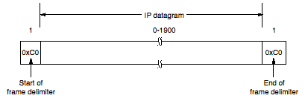
数据链路层协议：PPP（Point-to-Point Protocol）
SLIP是一种面向字符的同步协议，仅仅包含封装功能
PPP的设计目标
用于任何类型的点到点链路
可以支持多个网络层协议
提供差错检测功能
不提供流量控制和差错控制
PPP协议包括：
链路控制协议LCP（0xc021）：链路维护、认证和选项协商
认证机制支持CHAP（共享密钥）和PAP（明文）
网络层协议(0x0021:IP): 支持IP等协议
网络控制协议NCP(0x8021:IPCP)：
网络层协议参数的协商
动态分配IP地址, 缺省路由器, DNS服务器等
SLIP协议的格式
异步PPP：面向字符的同步协议，常用软件实现
同步PPP：面向比特的同步协议，常用硬件实现
Notes:
数据部分最大长度 MRU： Maximum Receive Unit，缺省1500字节
为什么半加 0x20?
因为 (0-31)可能被途中的 Modem解释，通过半加，保证不会在0-31范围内
在初始时协商ACCM
协议部分：第一个字节为偶数，第二个奇数
支持头部压缩，flag/address可以不传输，如果为FF03，表示有flag/address
另外协议部分也可以一个字节，如果为偶数，表示2个字节，如果奇数表示前面为00，只有一个字节

Slide 34
PPP通信阶段状态转换图
最初为dead状态，物理链路建立进入链路建立状态
链路建立状态：
利用LCP协议协商选项，最大帧（Maximum Receive Unit）大小、认证机制等
LCP协议监测链路的质量
通过身份验证
ESTABLISH
AUTHENTICATE
协商、认证完成后进入网络层配置状态
IPCP协议配置IP地址、是否压缩等
进入打开状态：开始传输网络层数据
一方发送LCP终止请求进入中止中状态
中止确认后进入Dead状态
连接双方达成一致
检测到载波
协商失败
验证失败
NETWORK
DEAD
失去载波
NCP配置
TERMINATE
OPEN
数据传输结束

